Slide 1
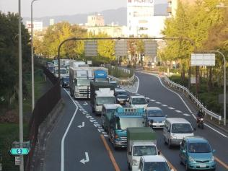
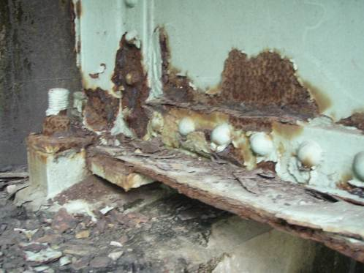
橋梁更新判定フローによる更新すべき施設の抽出について
平成27年度第1回大阪府都市基盤施設維持管理技術審議会

Slide 2
１．大阪府の橋梁の現状
２．維持管理の現状
３．更新検討の概要
４．検討の方向性
５．今後の進め方
６．まとめ

Slide 3
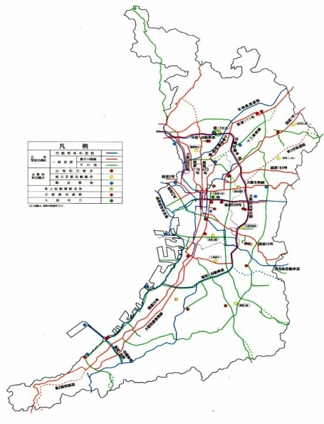
１．大阪府の橋梁の現状
１）大阪府道路の利用状況
国道423号
○交通量は、東京都に匹敵するほど多い
○国道423号や大阪中央環状線などは大型車交通量も非常に多く、過酷な使用状態
H22道路交通センサス
都道府県 （特別区、政令市含む） | 24時間走行台キロ （千台キロ）^{※1}
大阪府 | 44,484
東京都 | 46,569
静岡県 | 41,224
京都府 | 21,229
埼玉県 | 48,028
香川県 | 13,625
福井県 | 12,796
新潟県 | 34,828
大阪中央環状線
国道423号、大阪中央環状線の交通量等
路線名 | 交通量 台/日^{※２} （路線最大） | 大型車 混入率(%) | 橋梁 15m以上 橋梁数
国道423号 | 132,448 | 8.6 | 32
大阪 中央環状線 | 110,810 | 28.1 | 113
出典：平成22年度道路交通センサス（国土交通省）
※1 走行台キロ：自動車の走行距離の総和（道路延長×平均交通量）
※２ 平成22年度道路交通センサス（大阪府都市整備部交通道路室）

Slide 4

１．大阪府の橋梁の現状
２）橋梁の架設数の推移
○大阪万博（1970年）の開催にあわせ主要幹線道路を整備
Ｈ２６集計結果より

Slide 5
１．大阪府の橋梁の現状
３）橋梁の現状
○管理橋梁数は2,209橋、うち15m以上の橋梁は859橋
○面積比率では、15m以上の橋梁が約9割
（平成26年11月現在）
橋長 |  | 面積 橋梁数 | 橋種
 |  |  | RC橋 | PC橋 | 鋼橋 | 石橋 | 複合橋^{※1} | 合計
15ｍ未満 | 面積(千m2) | 106 | 84 | 20 | 2 | ※２ |  | 106
 | 橋梁数(橋) | 1,350 | 1,168 | 146 | 22 | 3 |  | 1,339
15ｍ以上 | 面積(千m2) | 1,019 | 54 | 200 | 325 |  | 429 | 1,008
 | 橋梁数(橋) | 859 | 129 | 270 | 332 |  | 115 | 846
合計 | 面積(千m2) | 1,125 | 138 | 220 | 327 | ※２ | 429 | 1,114
 | 橋梁数 | 2,209 | 1,297 | 416 | 354 | 3 | 115 | 2,185
※１ 多径間であり構造が複数ある橋梁
※２石橋の面積は1,000m2以下
【橋種不明の24橋を除く】

Slide 6
１．大阪府の橋梁の現状
３）橋梁の現状
○50歳を超える橋梁の割合は2034年には約７割に達する
50歳を超える橋梁の割合
出典：大阪府ﾃﾞｰﾀ・橋長15m以上
(架設年次不明26橋除く)833橋、 平成26年時点

Slide 7
２．維持管理の現状
１）維持管理の方針
効率的・効果的な維持管理の推進
・日常的維持管理の着実な実施
・予防保全を中心とした計画的な維持管理
・施設の更新について的確に見極め
持続可能な仕組みの構築
・人材の育成と確保、技術力の向上と継承
・市町村など多様な主体との連携
継続的なPDCAサイクルによるマネジメントの推進
・府民ニーズや施設の実態把握
・必要な施策の実践、検証・改善
・わかりやすい広報

Slide 8
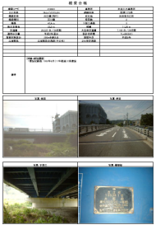
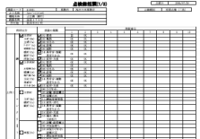
２．維持管理の現状
２）点検の現状（1/2）
【定期点検】
《緊急対策の必要性》
有：応急措置の実施
無：健全度算出
《健全度》
・健全な状態を100
健全度=100-Σ損傷評価点
・損傷等級と損傷点
A 良好、0点
B ほぼ良好、25点
C 軽度、50点
D 顕著、75点
E 深刻、100
《補修工事等の実施》
各橋梁を重要度から3つのグループに分類。
重要度大は健全度70、中は60、小は50を下回っているものから補修を実施。
・5年に1回、委託による点検
※定期点検以外に、職員による点検（1回/年程度）を実施
その他、緊急点検・異常時点検を適宜実施
蓄積
活用
不可視部分について
【基礎】
・ 構造上、点検は困難
【PC鋼線】
・ 不具合があればひび割れ等の変状が発生
【床板】
・ 上面は舗装打換え時に確認
・ 橋梁点検車で届かない広幅員の下面
【補修・補強後の構造物】
・ 炭素繊維シート、鋼板巻立て設置後の本体構造物
【データ蓄積：H11～】 大阪府橋梁情報提供システム

Slide 9
２．維持管理の現状
２）点検の現状（2/2）
○点検項目（例：上部工）
・鋼：腐食、亀裂、ゆるみ、脱落、破断、異常音・異常振動・異常たわみ、変形・欠損
・Co：ひびわれ、剥離・鉄筋露出、遊離石灰、コンクリート補強材の損傷、変色・劣化、異常音・異常振動・異常たわみ、変形・欠損、漏水・滞水・土砂つまり
○損傷の評価
【健全度の算出】 ⇒ ※人による判断
・点検員が損傷等級を判定
・診断員が損傷等級を評価し算出
○点検員の資格要件：大学卒業後8年以上の実務経験を有する者(又は同等以上)で、点検の実務経験を有する者
○診断員の資格要件：管理技術者相当を想定し、技術士またはRCCM(又は同等以上)で、点検の実務経験を有するもの
損傷等級と損傷点
等級 | 概念 | 一般的な状況 | 損傷点
A | 良好 | 損傷が特に認められない | 0
B | ほぼ良好 | 損傷が小さい | 25
C | 軽度 | 損傷がある | 50
D | 顕著 | 損傷が大きい | 75
E | 深刻 | 損傷が非常に大きい | 100
○健全度の算出
①点検で得られた損傷等級を基に｢損傷種類の重大性｣を評価した重み係数を考慮し損傷評価点（DG；Damage Grade)を算出
②全く損傷がなく健全な状態を100とし、100から損傷評価点を減点したものを部材の健全度(HI；Health Index)としている。
健全度（HI）＝ 100 － Σ損傷評価点（DG）
国交省対策区分との対応
健全度 | 対策区分
※ | Ⅳ
0～49 | Ⅲ
50～69 | Ⅱ
70～100 | Ⅰ
※緊急的な対策を要する損傷

Slide 10
２．維持管理の現状
３）予防保全の取組み（1/3）
維持管理水準の設定
区分 |  | 説明
限界管理水準 |  | ・施設の安全性・信頼性を損なう不具合等、管理上、下回らない水準 ・一般的に、これを超えると更新の検討等が必要となる
目標管理水準 |  | ・管理上、目標とする水準 ・これを下回ると補修等の対策を実施 ・目標管理水準は、不測の事態が発生した場合でも対応可能となるよう、限界管理水準との間に適切な余裕を見込んで設定する
 | 予測計画型の場合 | ・劣化予測が可能な施設（部位・部材等）で、目標耐用年数（寿命）を設定した上で、ライフサイクルコストの最小化となる最適なタイミングで最適な補修等を行う水準
100～70 ：損傷の進行状態を継続的に観察
69～0 ：損傷・変状があり、修繕が必要
※健全度0：橋梁本体の機能を脅かすものではない。
LCC最小化のイメージ

Slide 11
２．維持管理の現状
３）予防保全の取組み（2/3）
重点化指標・優先順位の考え方
・重点化に沿って施設修繕
橋梁の重点化指標（社会的影響度）
項目 |  | 要素 | ポイント
交通量 |  | 50,000台/日以上 | 20
 |  | 20,000～50,000台未満 | 16
 |  | 10,000～20,000台未満 | 12
 |  | 4,000～10,000台未満 | 8
 |  | 4,000台未満 | 4
２５ｔ化指定道路 |  | 指定道路（予定） | 10
 |  | 指定なし | 0
バス路線の有無 |  | 有り | 10
 |  | 無し | 0
迂回路の有無 |  | 無し | 10
 |  | 有り | 0
広域緊急交通路 |  | 重点14路線 | 20
 |  | その他広域緊急交通路路線 | 10
 |  | それ以外 | 0
府県・ＩＣアクセス |  | 府県間・ICアクセス道路である | 10
 |  | 上記以外 | 0
架橋位置 |  | 大河川 | 20
 |  | 跨線橋・広域緊急交通路 重点14路線跨ぎ | 15
 |  | 跨道橋 | 10
 |  | 河川等 | 5
 |  | その他 | 0
合 計 |  |  | 100
管理者判断 | ＋10点～－10点の範囲で配点 |  | +10～-10
目標管理水準

Slide 12
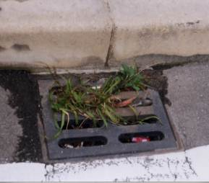
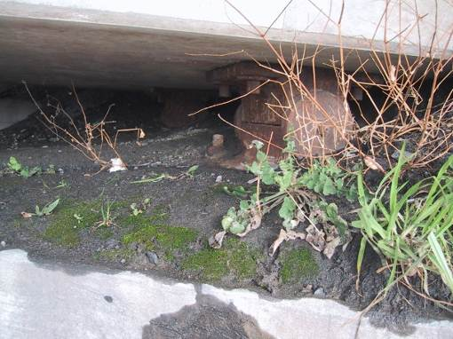
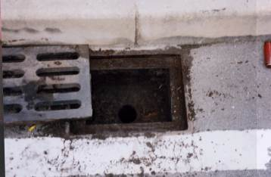
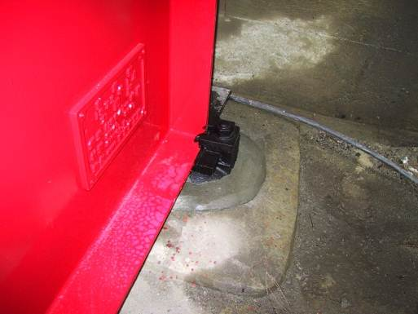
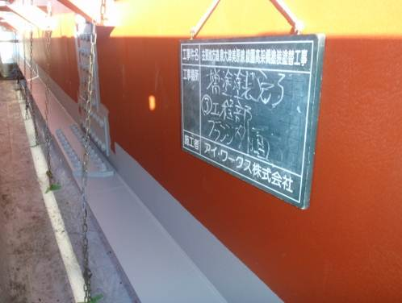
２．維持管理の現状
３）予防保全の取組み（3/3）
対策事例
《目詰まりの様子》
《支承まわりの土砂堆積の様子》
《下フランジ上面の腐食》
《目詰まり除去後の様子》
《支承まわりの土砂除去の様子》
《下フランジ上面の増塗》

Slide 13
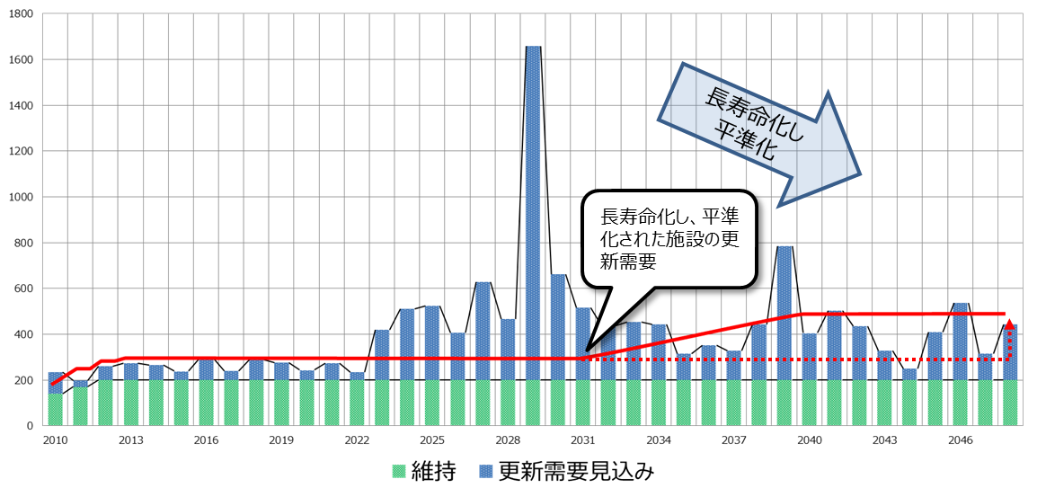
３．更新検討の概要
１）更新検討の必要性
個別橋梁の更新必要性
予防保全による計画的な維持管理による道路施設の長寿命化を基本としつつ、施設の更新時期についても的確に見極めていくことが必要
更新費用の平準化が必要
将来的な更新時期の集中による歳出集中を平準化するため、計画的な更新が必要
～大阪府都市整備中期計画（案）～

Slide 14
３．更新検討の概要
２）更新に関する考え方
更新検討の視点
安全性（信頼性）を確保し、社会への影響を含めたLCCを最小化するためには、以下の3つの視点を踏まえて総合的に考慮し、適切な更新時期の見極める。
Ⅰ安全の観点から物理的な要因により更新すべき施設の有無
Ⅱ機能的な視点、社会的な視点を考慮
Ⅲ技術的・経済的実現可能性の視点を考慮

Slide 15
３．更新検討の概要
３）更新に関する定義
更新
施設の撤去・新設をいう。
例）橋梁の架替え(上部工のみの架替えも含む)
維持管理
安全かつLCC最小化の観点から設定した適切な維持管理手法により、最適な管理水準で施設の部分更新や修繕(補修)を実施し、維持管理を行うものをいう。
・補強 ：施設の耐荷力の向上を図るものをいう
・部分更新：施設の部分的な撤去・新設をいう
例）橋梁床版の打ち替え、橋梁支承の取替えなど
・修繕(補修)：施設の損傷している箇所を取り替えることなく修繕し、機能を回復することをいう

Slide 16
３．更新検討の概要
４）更新判定フロー（1/2）
橋梁更新判定フローに基づき、更新を検討すべき橋梁を抽出
個別橋梁における更新に関する詳細検討を実施
更新最終判定の実施
維持管理
橋梁更新判定フロー（H27年度検討）
橋梁更新の最終判定フロー（H28年度検討）

Slide 17
３．更新検討の概要
４）更新判定フロー（2/2）
ⓐ5年に一度の定期点検の結果、健全度70点以上の橋梁。
ⓑ大阪府都市整備部中期計画(案)の事業を対象とする。
ⓒS48道示で、大型車の計画交通量が1車線あたり1日1方向1000 台以上ものは、床版の設計曲げモーメントを20％増しとしたことから、当該橋梁地点での大型車交通量を確認する。大型車交通量は、H22ｾﾝｻｽで確認するが、交通調査基本区間の設定や現在の交通需要からH22ｾﾝｻｽと現在の大型車交通量に乖離が予想される場合は、当該橋梁地点で大型車交通量を実測すること。
ⓓ活荷重をA、B活荷重に区分した。
ⓔ耐荷力の照査(H10.3主要地方道大阪中央環状線外既設橋梁の耐荷力照査委託)を行ったもの（L=15m以上は済）および増し桁、床版補強など耐荷力向上を行ったもの。
ⓕ(財)道路保全技術センター「既設橋梁の耐荷力照査実施要領(案)」による照査やたわみ測定等を実施する。
ⓖ表 1 1および表 1 2に例示
ⓗ道路空間機能(幅員、建築限界等)が、当該橋梁に繋がる道路と比べ著しく不足している橋梁、および現段階での耐震の要求性能を満たしておらず、大規模な耐震対策が必要となる橋梁など管理者が機能不足と認めた橋梁。
通常の補修・補強工法（例示）
・断面修復補修、クラック注入補修 ・鋼板や炭素繊維シート接着による補強 ・塗装塗替え、当て板補強 ・支承、伸縮継手の取替 など
更新を検討すべき損傷・構造等（例示）
【コンクリート橋】 | ・ゲルバー部、PCケーブル定着部、スパン中央部等弱点部における損傷 ・進行したASR、塩害 など
【鋼橋】 | ・継手構造、ソールプレートや横桁ガセット溶接部等をはじめとする亀裂が発生しやすい箇における損傷 ・進行した腐食（減肉、孔食） など
更新最終判定の実施
維持管理

Slide 18
３．更新検討の概要
５）課題
更新判定に関する機能不足の判定指標の具体化が必要
機能不足の判定指標は、通常の修繕による補修ではなく、更新、部分更新、規制等を要する大規模な修繕等の検討対象橋梁を抽出するための指標を検討
更新工事期間中の社会的影響等の検討が必要
国道423号や大阪中央環状線など社会的影響度の大きい路線にかかる橋梁における維持管理・更新のあり方検討
⇒別途検討（資料５）

Slide 19
４．検討の方向性
具体的指標検討の方向性
○更新事例の収集による更新理由の確認
○大阪府管理橋梁の特徴及び課題を整理
○機能不足を判定する具体的指標を確定

Slide 20
５．今後の進め方
１）更新検討の進め方
大阪府管理橋梁
データベースにより（a)～(e)を個々に判定
a)健全度
b)他事業の有無
c)交通量
d)設計年次
e)耐荷力照査履歴
機能不足の照査
機能性照査指標の検討
更新判定の指標を確定
・
・
・
OK
P21～P28
更新事例の収集・整理により、一般的な更新理由を確認
耐荷力照査
OK
補修補強対応の判断
(g)
対応
可能
P29～P36
(f)
大阪府管理橋梁の特徴及び課題を整理
NG
最終判定フロー
P37～P40
上記、機能不足の判定指標に基づき、判定
対応
不可
更新判定にかかる具体的な指標を検討
NG
２．更新判定フローの実施
３．指標の検討
４．更新判定

Slide 21
５．今後の進め方
２）更新事例について（全国の統計データ）
○架替え理由では、改良工事に伴うものが約半数
○損傷による架替えは約18％
※多くが上部構造の損傷
○耐荷力不足による架替えは約6％、耐震対策が約2％
○機能上の問題（幅員等）は約22％
出典：国土技術政策総合研究所資料 橋梁の架替えに関する調査結果（Ⅳ） ISSN 1346-7328 国総研資料 第444号 平成20年4月

Slide 22
５．今後の進め方
２）更新事例について（全国の統計データ）
更新の理由内訳
出展：国土技術政策総合研究所資料 橋梁の架替えに関する調査結果（Ⅳ） ISSN 1346-7328 国総研資料 第444号 平成20年4月

Slide 23
５．今後の進め方
２）更新事例について（代表事例）
事 例 |  |  |  | 補修・補強、更新、通行止め、 荷重制限の要因
自治体名 | 橋梁名 | 橋種 | 対応 | 損傷 | 耐震性 | 交通荷重の増大 | 渋滞 対策 | 河川基準 径間長
大阪府 | 鳥飼大橋 | 鋼ゲルバートラス橋 | 更新 | ○ | ○ | ○ | ○ | ○
京都府 | 木津川御幸橋 | 連続鋼床版鈑桁橋 | 更新 | ○ |  | ○ | ○ | ○
国）秋田河川国道事務所 | 秋田大橋 | 鋼単純トラス橋 | 更新 | ○ |  | ○
山形県 | 北蔵橋 | PC床版橋 | 更新 | ○
長野県 | 神戸橋 | RCT桁橋＋PC床版橋 | 更新 | ○ |  | ○

Slide 24
５．今後の進め方
２）更新事例について（大阪府：鳥飼大橋）

Slide 25
５．今後の進め方
２）更新事例について（京都府：木津川御幸橋）

Slide 26
５．今後の進め方
２）更新事例について（国土交通省：秋田大橋）

Slide 27
５．今後の進め方
２）更新事例について（山形県：北蔵橋）

Slide 28
５．今後の進め方
２）更新事例について（長野県：神戸橋）
出典：｢神戸橋の損傷と対応について 第29回日本道路会議 資料｣長野県より提供

Slide 29
５．今後の進め方
３）大阪府の橋梁の特徴を踏まえた要因の検討
現時点で、更新が必要となる橋梁を抽出
○現時点で道路拡幅等の改良工事による架け替え計画はない
○損傷放置（腐食等）による架け替えは想定しない
※５年に１回の定期点検等により損傷の兆候を把握しており、
放置による架け替えに至る著しい損傷進行はない。
機能不足に関する指標抽出検討方法
○物理的視点、機能的視点で更新検討の対象項目を整理
○検討項目に該当する大阪府管理の橋梁群をグルー
ピングし、当該グループにおいて指標を抽出

Slide 30
５．今後の進め方
４）機能不足の検討項目の整理
○更新判定フローａ～ｇの視点を除く、物理的視点（構造、材料、損傷規模、時間経過）、機能的視点（適用基準）で更新検討の対象項目を整理
視点 | 要因 | 対象 | 考え方 | 検討項目 | グループ の対象 | 備考
物理的視点 | 構造的要因 | 特定部位の損傷 | ・特定箇所で発生した損傷が橋梁全体系に与える影響が大きいもの ・当該損傷が他の部材に広がる可能性のあるもの 例．変形、亀裂、破断、欠損、抜け落ち、著しい腐食（断面欠損）、洗掘、移動、傾き 等 | ＰＣ鋼材の損傷 ケーブル定着部（上縁定着）状況 | PC橋
 |  |  |  | 鋼橋のガセット、鋼床版、鋼製橋脚等溶接部の損傷 | 鋼橋、鋼床版、鋼製橋脚 ゲルバー橋 アーチ橋、トラス橋
 |  |  |  | 曲げモーメントの大きな支間中央部の損傷 （異常なたわみなど） | 全橋
 |  |  |  | 橋台・橋脚の移動や傾きの有無 | 橋台、橋脚を有する橋 | 現時点では、顕在化していない
 |  |  |  | 基礎（洗掘）の有無 | 河川内に基礎を有する橋

Slide 31
５．今後の進め方
４）機能不足の検討項目の整理
視点 | 要因 | 対象 | 考え方 | 検討項目 | グループ の対象 | 備考
物理的視点 | 構造的要因 | 特定部位の損傷 | ・複合構造で、鋼材のコンクリート埋設箇所など、鋼材の腐食等劣化の不可視箇所 | 複合構造 | アーチ橋 トラス橋
 |  |  | ・ゲルバー橋で、ヒンジ部のひび割れ等 | 掛違い切欠き部（ヒンジ部等） | ゲルバー橋
 |  |  | ・主構と床組みの挙動の違い、風荷重の影響から疲労損傷が生じやすい。 | 橋種 （特殊構造） | アーチ橋 トラス橋 斜張橋
 |  |  | PC舟形橋梁等、不可視箇所があり、損傷の発見の遅延が懸念される。 | 橋種 | PC舟形橋

Slide 32
５．今後の進め方
４）機能不足の検討項目の整理
視点 | 要因 | 対象 | 考え方 | 検討項目 | グループ の対象 | 備考
物理的視点 | 材料による要因 | 使用材料 | ・アルカリシリカ反応性骨材による損傷 | 損傷状況 建設年 | アルカリシリカ反応の見られる橋 | 現時点では、顕在化していない。
 |  |  | ・海砂、異常収縮骨材（高強度材料）など、劣化要因の除去が困難な場合 | 損傷状況 建設年 | 昭和40～61年建設のコンクリート橋で、うき、剥離・鉄筋露出が著しい橋梁（海砂の可能性） | 現時点では、顕在化していない。
 |  |  | ・F11Tなど水素脆性による遅れ破壊 ・リベットを用いた橋梁 | ボルトの種類、数 | トラス橋（代表）

Slide 33
５．今後の進め方
４）機能不足の検討項目の整理
視点 | 要因 | 対象 | 考え方 | 検討項目 | グループ の対象 | 備考
物理的視点 | 損傷規模による要因 | 損傷の範囲 | 対策が広範囲となり維持管理コストが高くなるもの | コンクリート構造の広範囲の剥離・鉄筋露出 | RC橋、PC橋 | かぶり 塩害
 |  |  |  | ＲＣ床版の広範囲な疲労ひび割れ | RC床版を有する鋼橋 | 設計基準の変遷
 |  |  |  | 鋼橋、鋼製橋脚の広範囲な腐食 | 鋼橋、鋼製橋脚 | 現時点では、顕在化していない
 |  |  |  | 鋼橋、鋼製橋脚の広範囲な疲労亀裂 | 鋼橋、鋼製橋脚 鋼床版 ゲルバー橋 アーチ橋、トラス橋 | 設計基準の変遷
 |  | 複数部材の損傷 | 複数部材が同時に損傷しており維持管理コストが高くなるもの | 部材毎の健全度 | 複数の部材で健全度70点未満の橋

Slide 34
５．今後の進め方
４）機能不足の検討項目の整理
視点 | 要因 | 対象 | 考え方 | 検討項目 | グループ の対象 | 備考
物理的視点 | 時間的要因 | 進行性 | ・進行が早い、または脆性的な破壊を伴うもの | 劣化の早い損傷（塩害、疲労） | 塩害や疲労の疑いのある橋 | 適用基準による要因と共通
 |  |  |  | トラス橋等の小型材片の多い橋 | トラス橋
 |  | 履歴 | ・長期間の使用に伴い経年的な損傷の可能性 | 経過年数 | 建設後７０年を超える高齢化橋
 |  |  | ・疲労では、局所的対策後に近傍の損傷が発生または進行 | 交通量、経過年数 | 疲労の疑いのある橋梁 | 適用基準による要因と共通
 |  | 再劣化 | ・短期間に繰り返し対策が必要となる橋梁 | 過去に補強、補修された橋 | 補修履歴のある橋

Slide 35
５．今後の進め方
４）機能不足の検討項目の整理
視点 | 要因 | 対象 | 考え方 | 検討項目 | グループ の対象 | 備考
機能的視点 | 適用基準による要因 | 耐久性能 | ・上部構造（床版含む）の疲労により、変形・亀裂・抜け落ちなど | 鋼橋＿主桁等（道路橋示方書 平成１４年適用前） | 交通量の多い道路で、平成１４年道路橋示方書適用前の鋼橋 | H14道示より疲労設計
 |  |  |  | 鋼橋＿鋼床版（道路橋示方書 昭和４７年適用前） | 交通量の多い道路で、昭和４７年道路橋示方書適用前の鋼床版を有する鋼橋 | S47道示より鋼床版の疲労設計
 |  |  |  | 鋼橋＿ＲＣ床版（道路橋示方書 昭和４７年適用前） | 交通量の多い道路で、昭和４７年道路橋示方書適用前のＲＣ床版を有する鋼橋 | S47道示より前の道示は、床版厚及びかぶりが小さく、鉄筋も丸鋼を使用
 |  |  | ・塩害対策として十分なかぶりや対策がされていない橋梁 | 塩害を受けるコンクリート橋 | 海岸線から1００ｍ以内のコンクリート橋
 |  |  |  |  | 凍結防止剤等散布路線の橋

Slide 36
５．今後の進め方
４）機能不足の検討項目の整理
視点 | 要因 | 対象 | 考え方 | 検討項目 | グループ の対象 | 備考
機能的視点 | 適用基準による要因 | 河川阻害 | ・河川を渡る橋梁で、現行の基準径間長不足、河川阻害率の超過 | 河川を渡る橋 | 複数径間の渡河橋 | 河川管理施設等構造令
 |  | 幅員 | ・拡幅事業 ・取付け道路と比べ、橋梁部のみ幅員減少 | 交通ボトルネック橋 | 取付道路と比べ著しく幅員が狭い橋梁 | 道路管理者判断
 |  | 耐震性能 | ・耐震対策が必要な橋 | 耐震対策の対象橋 | 耐震補強対象橋梁 | 他の要因との複合
 |  |  | ・パイルベント構造は、現行の河川構造令を逸脱、耐震補強費用が高い | パイルベント橋脚 | パイルベント橋脚
 |  |  | ・基礎形式が木杭で、耐震対策の必要な橋梁では、補強による荷重増加に伴い基礎の耐力が不足 | 木杭 | 木杭

Slide 37
５．今後の進め方
５）更新検討グループの設定
○機能不足の指標を検討するため、前項で整理した検討項目に関係する橋梁のグルーピングを行う
○各グループに属する橋梁群の情報から機能不足を判断するための指標を抽出
○幅員不足や耐震対策等は別途検討
○現時点で顕在化していない検討項目については、考慮すべき事項の整理を行う
グループ名 | NO | 枝番 | 対象橋梁 | 指標検討内容（案)
高齢化橋梁 | 1 | 1 | ・建設後７０年以上経過する橋 （RC橋,PC橋,鋼橋） | ・損傷の種類・程度・発生箇所・ 範囲 ・再劣化の影響

Slide 38
５．今後の進め方
５）更新検討グループの設定
グループ名 | NO | 枝番 | 対象橋梁 | 指標検討内容（案)
特殊構造 | 2 | 1 | ・ゲルバー橋/鋼橋 | ・腐食の程度・範囲・発生箇所 ・たわみの異常 ・切欠き部の損傷（ひび割れ） ・他事例等の検証 例）せん断ひび割れの発生
 |  | 2 | ・ゲルバー橋/Co橋 | ・剥離・鉄筋露出の程度・範囲・発生箇所 ・たわみの異常 ・切欠き部の損傷（ひび割れ） ・他事例等の検証 例）せん断ひび割れの発生
 |  | 3 | ・アーチ橋/鋼橋 | ・腐食の程度・範囲・発生箇所 ・各点、定着部の損傷（腐食、亀裂） ・他事例の検証 例）鉛直材の定着部腐食の発生
 |  | 4 | ・トラス橋/鋼橋 | ・腐食の程度・範囲・発生箇所 ・各点、定着部の損傷（腐食、亀裂） ・他事例の検証 例）ガセットの腐食の発生
 |  | 5 | ・斜張橋/鋼橋 | ・腐食の程度・範囲・発生箇所 ・各点、定着部の損傷（腐食、亀裂） ・他事例の検証 例）ケーブル定着部の腐食の発生
 |  | 6 | ・パイルベント橋脚/鋼橋 | ・耐震対策の必要性 ・防災対策との関連 例）耐震対策と併せて検討
 |  | 7 | ・鋼製橋脚を有する橋 | ・腐食の程度・範囲・発生箇所 ・疲労亀裂の進行性、範囲 ・他事例の検証 例）疲労亀裂が発生した時点 内面塗装の腐食の発生

Slide 39
５．今後の進め方
５）更新検討グループの設定
グループ名 | NO | 枝番 | 対象橋梁 | 指標検討内容（案)
疲労の影響 | 3 | 1 | ・鋼橋/鋼桁・鋼床版 ・適用基準：昭和３９年以前 ・大型車交通量1000台/日以上 | ・腐食の程度・範囲・発生箇所 ・疲労亀裂の進行性、範囲 ・他事例の検証 例）疲労亀裂の発生
 |  | 2 | ・鋼橋/鋼桁・鋼床版 ・適用基準：昭和４７年以降～平成８年以前 ・大型車交通量1000台/日以上 | ・腐食の程度・範囲・発生箇所 ・疲労亀裂の進行性、範囲 ・他事例の検証 例）疲労亀裂の発生
 |  | 3 | ・鋼橋/鋼桁・RC床版 ・適用基準：昭和３９年以前 ・大型車交通量1000台/日以上 | ・腐食の程度・範囲・発生箇所 ・床版ひび割れの進行性・程度・範囲 ・他事例の検証 例）２方向ひびわれの発生
 |  | 4 | ・鋼橋/鋼桁・RC床版 ・適用基準：昭和４７年以降～平成８年以前 ・大型車交通量1000台/日以上 | ・腐食の程度・範囲・発生箇所 ・床版ひび割れの進行性・程度・範囲 ・他事例の検証 例）亀甲状ひびわれの発生

Slide 40
５．今後の進め方
５）更新検討グループの設定
グループ名 | NO | 枝番 | 対象橋梁 | 指標検討内容（案)
塩害の影響 | 4 | 1 | ・海岸線から100m以内のコンクリート橋 | ・損傷の種類・程度・範囲・発生箇所 ・PC鋼材、ケーブル定着部 ・他事例の検証 例）剥離・鉄筋露出の発生
 |  | 2 | ・凍結防止剤散布路線のコンクリート橋 | ・損傷の種類・程度・範囲・発生箇所 ・PC鋼材、ケーブル定着部 ・他事例の検証 例）剥離・鉄筋露出の発生
再劣化 | 5 | 1 | ・補修または補強履歴のある RC橋 ・健全度70未満 | ・対策工法、劣化状況
 |  | 2 | ・補修または補強履歴のある PC橋 ・健全度70未満 | ・対策工法、劣化状況
 |  | 3 | ・補修または補強履歴のある 鋼橋＿鋼床版 ・健全度70未満 | ・対策工法、劣化状況
 |  | 4 | ・補修または補強履歴のある 鋼橋＿RC床版 ・健全度70未満 | ・対策工法、劣化状況
河川の影響 | 6 | 1 | ・渡河橋 | ・基準径間長の検証 ・基礎の洗掘状況

Slide 41
６．まとめ
今年度の検討内容
○機能不足の指標作成
○更新最終判定の対象とすべき橋梁の抽出
審議いただきたい内容
○機能不足として検討すべき項目
○指標作成のためのグルーピングの考え方
○その他、検討の進め方など

